Slide 1
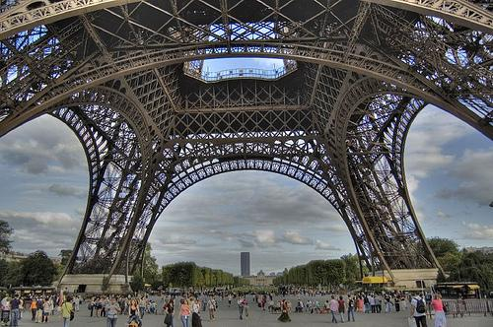
Эйфелева башня.

Slide 2
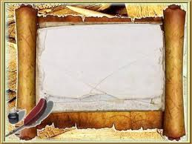
История предназначение Эйфелевой башни.
Эйфелева башня (фото Эйфелевой башни) была построена в 1889 году ко Всемирной выставке в память о 100-летней годовщине Революции. До постройки Крайслера в Манхэттене, это было самое высокое сооружение в мире. Однако в первые годы своего существования, Эйфелева башня была раскритикована художественной и литературной элитой Парижа. Ее практически были готовы снести. Но благодаря тому, что она была идеальной платформой для антенн, необходимых в то время для развития науки и техники, ее все-таки реабилитировали.

Slide 3
Всё о Эфелевой башне.
Высота башни 322 метра, включая телевизионную антенну на ее вершине. Полный вес металлической конструкции более 10 тыс. тонн. Эйфелева башня состоит из 3-х платформ, представляющие собой квадраты, образуемые 4-мя колоннами. На 3 платформе находится маяк с куполом, над которым находится смотровая площадка на высоте 274 метров. На башню можно подняться двумя способами: по лестнице, преодолев 1792 ступени или с помощью лифта.
Эйфелева башня, названная в честь своего конструктора Густава Эйфеля.

Slide 4
Эйфелева башня является не только самой узнаваемой архитектурной достопримечательностью Парижа, но и популярным объектом туризма.
Одновременно на башне могут находиться 10 400 человек. Рекорд посещаемости за полгода – 3,1 млн. человек.

Slide 5
Спасибо за внимание!

